Slide 1
Консольное Приложение для обработки фотографий
Работа: Костанян Артур Гагикович из 11 “В” класса

Slide 2
заголовки
Задачи
Демонстрация
Актуальность и проблема
Цель работы
Программа
Демонстрация

Slide 3
задачи
Накладывать определенный фильтр на изображение (реализовать не менее пяти фильтров).
Возможность размытия изображения.
Маскирование изображения.
Возможность сохранения обработанного изображения.

Slide 4
Актуальность И ПРОБЛЕМА
Данный проект актуален в 21 веке, так как каждый человек использует редакторы фотографий.
Проблема таких редакторов, в их зависимости от мощности компьютера или девайса.

Slide 5
Цель Работы
Сделать удобное, быстрое приложение для моментальной редакции фотографий, используя язык программирование Python.

Slide 6
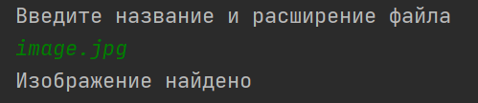
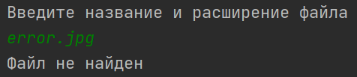
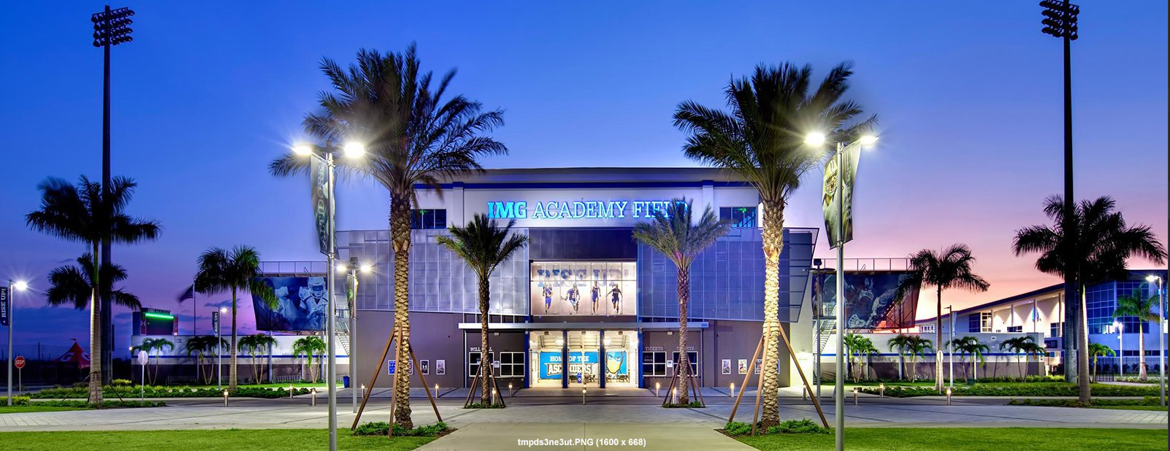
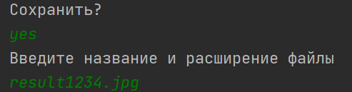

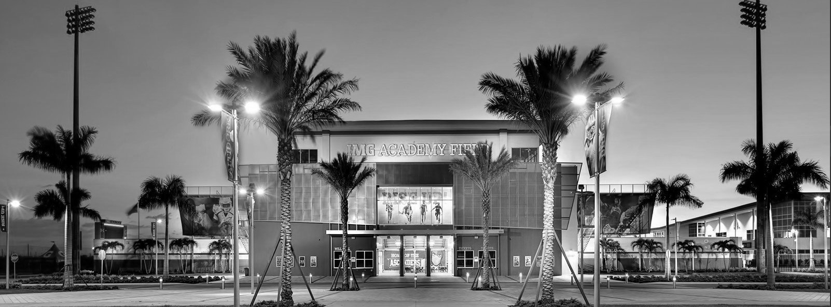
Программа

Slide 7
Демонстрация

